Slide 1

INSTITUTO PANAMERICANO DE INGENIERIA NAVAL PAN-AMERICAN INSTITUTE OF NAVAL ENGINEERING INSTITUTO PAN-AMERICANO DE ENGENHARIA NAVAL
HISTORIA DE LOS COPINAVALES

Slide 2
Organizadores
HISTORIA DE LOS COPINAVALES
BRASIL ASISTENTES: 400 MARINEXPO: NO
BRASIL JUNIO
MARINEXPO: NO
ARGENTINA ASISTENTES: 300 MARINEXPO: SI
PERÚ MARINEXPO: SI
Se imprime el primer periódico del IPIN, el Glosario de Términos Técnicos Navales y se inicia el programa de prácticas navales
1966
1969
1973
1975
VENEZUELA
26 DE SEPTIEMBRE AL 1° DE OCTUBRE
TRABAJOS TECNICOS : 77 ASISTENTES: 680 MARINEXPO: SI
CHILE
DEL 19 AL 24 DE OCTUBRE
TRABAJOS TECNICOS : 97
ASISTENTES: 250
MARINEXPO: SI
E.U.A
DEL 13 AL 16 DE SEPTIEMBRE
TRABAJOS TECNICOS : 186 ASISTENTES: 350 MARINEXPO: SI
MEXICO
DEL 17 AL 21 DE SEPTIEMBRE
ASISTENTES: 318
MARINEXPO: SI
1977
1979
1981
1983

Slide 3
ECUADOR
DEL 15 AL 18 DE JULIO
MARINEXPO: SI
se realizo el primer simposio panamerica- no sobre educación en Ingeniería Naval SYMMEDUC
BRASIL
DEL 21 AL 25 DE JUNIO
ASISTENTES: 300 MARINEXPO: SI
se realizo el primer Simposio sobre cons- trucción de buques militares SYMMISSEL
CHILE
JUNIO
TRABAJOS TECNICOS : 187
ASISTENTES: 242
MARINEXPO: SI
ARGENTINA
21 AL 25 DE JUNIO
TRABAJOS TECNICOS : 60 ASISTENTES: 200 MARINEXPO: SI
1985
1987
1989
1991
VENEZUELA
DEL 7 AL 10 DE JUNIO TRABAJOS TECNICOS : 72 ASISTENTES: 230 MARINEXPO: SI
PERÚ
DEL 13 AL 16 DE JUNIO
TRABAJOS TECNICOS : 76
ASISTENTES: 300
MARINEXPO: SI
URUGUAY
DEL 11 AL 14 DE NOVIEMBRE
TRABAJOS TECNICOS : 62
ASISTENTES: 200
MARINEXPO: SI
COLOMBIA
DEL 19 AL 22 DE OCTUBRE
ASISTENTES: 228 MARINEXPO: SI
1993
1995
1997
1999
La Ceremonia Inaugural estuvo presidida por el Presidente del Perú Alberto Fujimori.

Slide 4
MEXICO
25 AL 28 DE OCTUBRE
ASISTENTES: 152 MARINEXPO: SI
BRASIL
DEL 16 AL 19 DE SEPTIEMBRE
TRABAJOS TECNICOS : 93 ASISTENTES: 200 MARINEXPO: SI
ECUADOR
DEL 24 AL 28 DE OCTUBRE
ASISTENTES: 378
MARINEXPO: SI
BRASIL
DEL 22 AL 26 DE OCTUBRE
MARINEXPO: NO
2001
2003
2005
2007
URUGUAY
DEL 24 AL 28 DE OCTUBRE
ASISTENTES: 213 MARINEXPO: SI
PERÚ
DEL 27 AL 30 DE SEPTIEMBRE
TRABAJOS TECNICOS : 200 ASISTENTES: 350 MARINEXPO: NO
VENEZUELA
DEL 30 SEPTIEMBRE AL 04
DE OCTUBRE
ASISTENTES: 317
MARINEXPO: SI
URUGUAY
DEL 18 AL 22 DE OCTUBRE
ASISTENTES: 236
MARINEXPO: SI
2009
2011
2013
2015
Se realizo el XI Simposio sobre Educacion (SYMMEDU) y el XII Simposio sobre cons- trucción de Buques militares (SYMMISSEL).

Slide 5
MEXICO
25 AL 28 DE OCTUBRE
ASISTENTES: 152 MARINEXPO: SI
BRASIL
DEL 16 AL 19 DE SEPTIEMBRE
TRABAJOS TECNICOS : 93 ASISTENTES: 200 MARINEXPO: SI
ECUADOR
DEL 24 AL 28 DE OCTUBRE
ASISTENTES: 378
MARINEXPO: SI
BRASIL
DEL 22 AL 26 DE OCTUBRE
MARINEXPO: NO
2017
2019
2022
2023
MEXICO
DEL 24 AL 28 DE SEPTIMBRE
MARINEXPO: SI
PERU
DEL 29 SEPT AL 02 DE OCT
MARINEXPO: SI
2024
2025

Slide 6
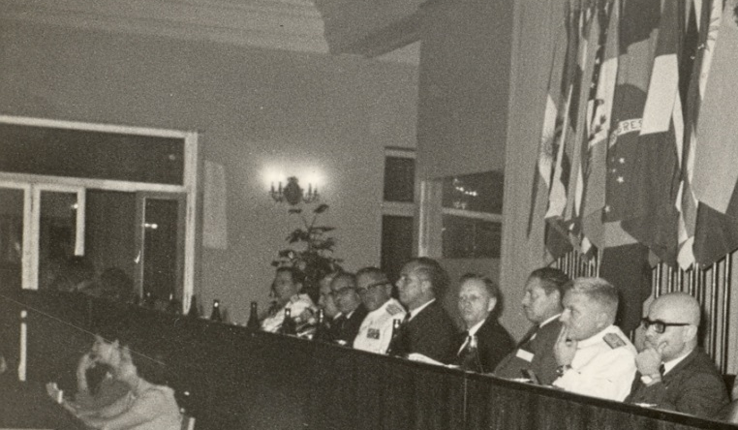
INSTITUTO PANAMERICANO DE INGENIERIA NAVAL PAN-AMERICAN INSTITUTE OF NAVAL ENGINEERING INSTITUTO PAN-AMERICANO DE ENGENHARIA NAVAL
I COPINAVAL
SEDE: RIO DE JANEIRO, BRASIL
FECHA: DEL 30 DE MAYO AL 6 DE JUNIO 1966
Presidente. Alte. Jorge Celso Macedo Soares G. (Brasil)
Vicepresidente 1°. Ing. Eduardo Manera (Argentina)
Vicepresidente 2°. Cmte. Jorge Dellepiane (Perú)
Director Técnico. Ing. Mattew Forrest (E.U.A.)
Director Tesorero. Cap. Enrique Díaz (Argentina)
Asistieron mas de 400 participantes de países de América y otros continentes.
El día 02 de Junio, las Delegaciones de los países asistentes de América, aprobaron la creación del Instituto Panamericano de Ingeniería Naval

Slide 7
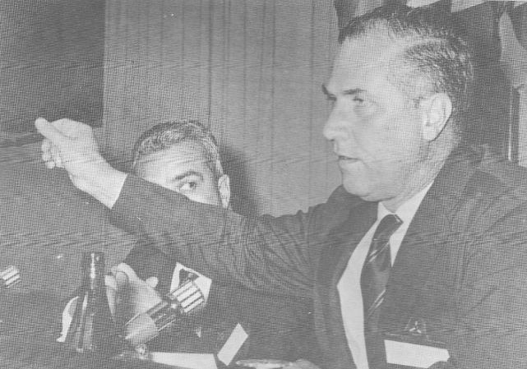
INSTITUTO PANAMERICANO DE INGENIERIA NAVAL PAN-AMERICAN INSTITUTE OF NAVAL ENGINEERING INSTITUTO PAN-AMERICANO DE ENGENHARIA NAVAL
II COPINAVAL
SEDE: RIO DE JANEIRO, BRASIL
FECHA: JUNIO 1969
Presidente. Alte. Jorge Celso Macedo Soares G. (Brasil)
Vicepresidente 1°. Ing. Eduardo Manera (Argentina)
Vicepresidente 2°. Cmte. Jorge Dellepiane (Perú)
Director Técnico. Ing. Mattew Forrest (E.U.A.)
Director Tesorero. Cap. Enrique Díaz (Argentina)
Se había elegido a la Ciudad de Buenos Aires, Argentina como sede del II COPINAVAL, para el año 1968, por diversos problemas Argentina no pudo realizar este congreso, ni tampoco Perú propuesto como sede alterna, por lo que quedo la misma mesa directiva del primero. Realizándose nuevamente en Rio de Janeiro la reunión del COPINAVAL.

Slide 8
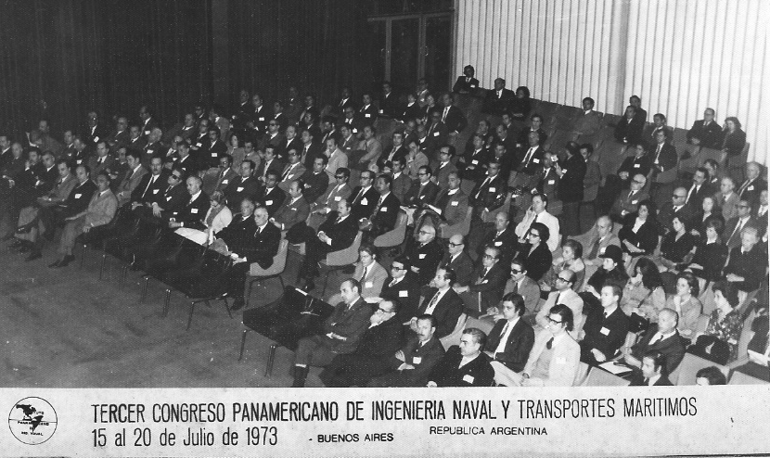
INSTITUTO PANAMERICANO DE INGENIERIA NAVAL PAN-AMERICAN INSTITUTE OF NAVAL ENGINEERING INSTITUTO PAN-AMERICANO DE ENGENHARIA NAVAL
III COPINAVAL
SEDE: BUENOS AIRES, ARGENTINA
FECHA: JUNIO 1973
Presidente. Cap. Navío Enrique R.A. Carranza (Argentina)
Vicepresidente 1°. Alte. Joaquín Carlos Do Rego M. (Brasil)
Vicepresidente 2°. Ing. Raúl Montalvo (Perú)
Director Técnico. Ing. Amelio D’Arcangelo (E.U.A.)
Director Tesorero. Cmte. Paolo Justino Strauss (Brasil)
Centro Cultural San Martín, el IPIN realizó su III COPINAVAL, un congreso con una participación de mas de 300 delegados memorable en todos sus aspectos. Así mismo se inauguró la Exposición Industrial Marina (Marinexpo’73)

Slide 9
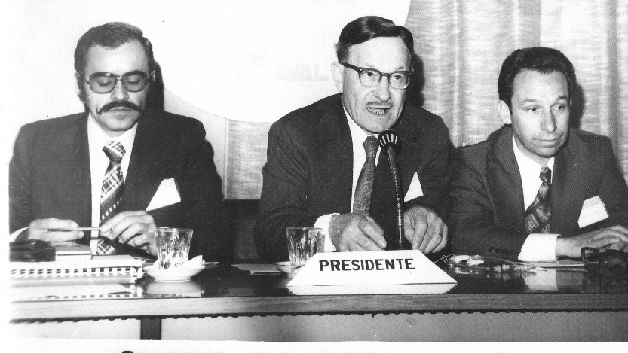
INSTITUTO PANAMERICANO DE INGENIERIA NAVAL PAN-AMERICAN INSTITUTE OF NAVAL ENGINEERING INSTITUTO PAN-AMERICANO DE ENGENHARIA NAVAL
IV COPINAVAL
SEDE: LIMA, PERU
FECHA: DEL 18 AL 21 DE NOVIEMBRE 1975
Presidente. César Villaran Tapia (Perú)
Vicepresidente 1°. Ing. Murillo Da Cunha D. (Brasil)
Vicepresidente 2°. Robert Cashman (E.U.A.)
Director Técnico. Jorge Delucchi (Argentina)
Director Tesorero. Antonio Carlos F. Loya (Brasil)
Se imprime el primer periódico del IPIN, el Glosario de Términos Técnicos Navales y se inicia el programa de prácticas navales, también se inició la Publicación Periódica de IPEN BULLETINS, gracias al apoyo de SIMA-CALLAO, y se volvió a realizar por segunda ocasión la Marinexpo’75

Slide 10
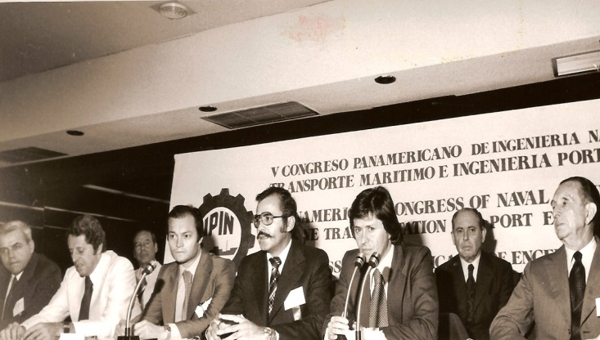
INSTITUTO PANAMERICANO DE INGENIERIA NAVAL PAN-AMERICAN INSTITUTE OF NAVAL ENGINEERING INSTITUTO PAN-AMERICANO DE ENGENHARIA NAVAL
V COPINAVAL
SEDE: CARACAS, VENEZUELA
FECHA: 26 DE SEPTIEMBRE AL 1° DE OCTUBRE DE 1977
Presidente. José Gonzalo Peñaloza Arenas (Venezuela)
Vicepresidente 1°. Ing. Murillo Da Cunha Donato (Brasil)
Vicepresidente 2°. Rolando Marini (Argentina)
Director Técnico. Amelio D’Arcangello (E.U.A.)
Director Tesorero. Murillo Vinhas de Queiroz (Brasil)
En el Hotel Hilton de la Ciudad de Caracas, Venezuela se realizó la Ceremonia Inaugural y en el Edificio Parque Central se efectuaron las Jornadas Técnicas con la presencia de más de 380 delegados que presentaron 77 trabajos técnicos, así como la Marinexpo’77.

Slide 11
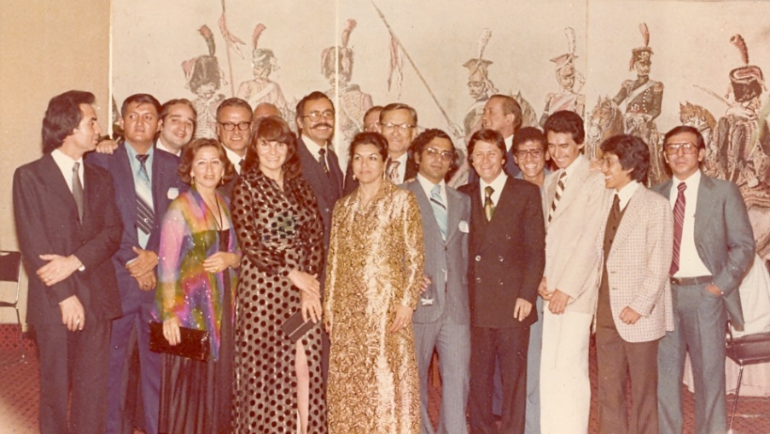
INSTITUTO PANAMERICANO DE INGENIERIA NAVAL PAN-AMERICAN INSTITUTE OF NAVAL ENGINEERING INSTITUTO PAN-AMERICANO DE ENGENHARIA NAVAL
VI COPINAVAL
SEDE: VERACRUZ, MEXICO
FECHA: Del 17 al 21 de Septiembre de 1979
Presidente. Ing. Marvin A. Gutiérrez Morales (México)
Vicepresidente 1°. Vicente Francisco Forte (Argentina)
Vicepresidente 2°. Guillermo Montero (Chile)
Director Técnico. Hugo Friedrich Schiek Jr. (Brasil)
Director Tesorero. Orlando Correa Neto (Brasil)
En sesión de cabildo del Palacio Municipal de Veracruz, los 318 delegados de países de América y Europa, fueron homenajeados al entregárseles un pergamino declarándolos “Visitantes Distinguidos”, se efectuó también la Marinexpo’79

Slide 12
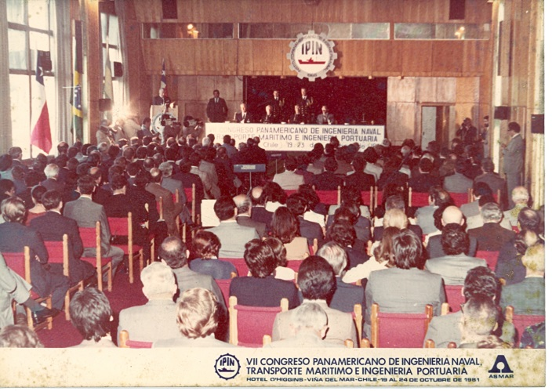
INSTITUTO PANAMERICANO DE INGENIERIA NAVAL PAN-AMERICAN INSTITUTE OF NAVAL ENGINEERING INSTITUTO PAN-AMERICANO DE ENGENHARIA NAVAL
VII COPINAVAL
SEDE: VIÑA DEL MAR, CHILE
FECHA: DEL 19 AL 24 DE OCTUBRE DE 1981
Presidente. Oscar Paredes Vignolo (Chile)
Vicepresidente 1°. Guillermo Escalante (Argentina)
Vicepresidente 2°. Victor Posso Carrillo (Perú)
Director Técnico. Manuel Eduardo De Sousa Santos (Brasil)
Director Tesorero. Decio Mauro Da Cunha (Brasil)
En las instalaciones del Hotel O’Higgins. Asistieron más de 250 delegados y los trabajos técnicos presentados fueron 97 que se atendieron en sesiones técnicas simultaneas, inaugurando también la Marinexpo’81

Slide 13
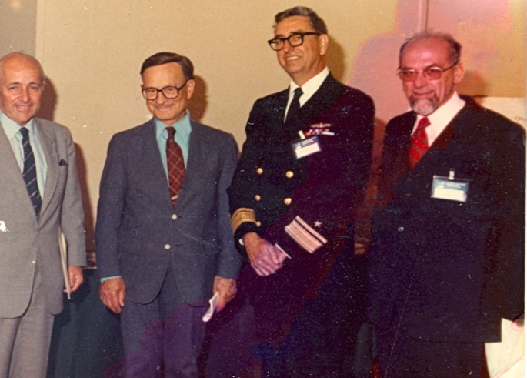
INSTITUTO PANAMERICANO DE INGENIERIA NAVAL PAN-AMERICAN INSTITUTE OF NAVAL ENGINEERING INSTITUTO PAN-AMERICANO DE ENGENHARIA NAVAL
VIII COPINAVAL
SEDE: WASHINGTON D.C. E.U.A
FECHA: DEL 13 AL 16 DE SEPTIEMBRE DEL 1983
Presidente. James Walker Lisamby (E.U.A.)
Vicepresidente 1°. Cristóbal Mariscal (Ecuador)
Vicepresidente 2°. Rubén Ramos Rodríguez (Uruguay)
Director Técnico. Laudman J. Richoux (Brasil)
Director Tesorero Manuel Eduardo de Sousa Santos (Brasil)
Asistieron más de 350 delegados y se inauguró la Marinexpo’83; presentando 87 trabajos técnicos

Slide 14
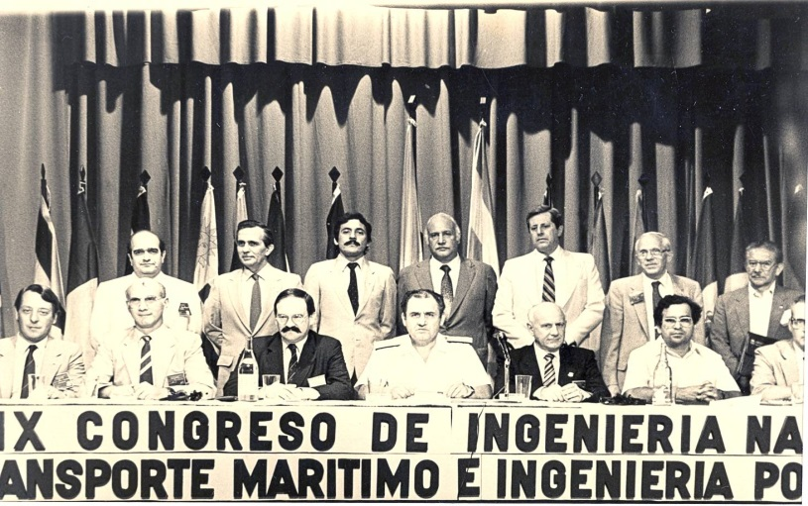
INSTITUTO PANAMERICANO DE INGENIERIA NAVAL PAN-AMERICAN INSTITUTE OF NAVAL ENGINEERING INSTITUTO PAN-AMERICANO DE ENGENHARIA NAVAL
IX COPINAVAL
SEDE: GUAYAQUIL, ECUADOR
FECHA: DEL 15 AL 18 DE JULIO DE 1985
Presidente. Guillermo Dueñas-Iturralde (Ecuador)
Vicepresidente 1°. Mauro Fernando Orofino Campos (Brasil)
Vicepresidente 2°. Mario F.C. Santarelli (Argentina)
Director Técnico Víctor Posso Carrillo (Perú)
Director Tesorero. Decio Mauro Rodríguez Da Cunha (Brasil)
Asistieron delegaciones de países de América y de Europa, se realizo el primer simposio panamericano sobre educación en Ingeniería Naval SYMMEDUC inaugurándose también la Marinexpo’85

Slide 15
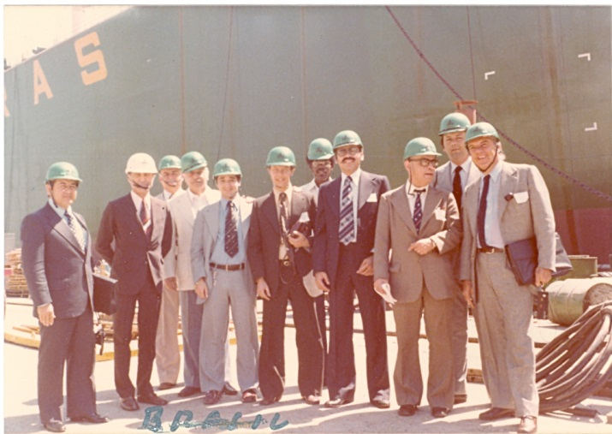
INSTITUTO PANAMERICANO DE INGENIERIA NAVAL PAN-AMERICAN INSTITUTE OF NAVAL ENGINEERING INSTITUTO PAN-AMERICANO DE ENGENHARIA NAVAL
X COPINAVAL
SEDE: RIO DE JANEIRO, BRASIL
FECHA: DEL 21 AL 25 DE JUNIO 1987
Presidente. Mauro Fernando Orofino Campos (Brasil)
Vicepresidente 1°. Mario F.C. Santarelli (Argentina)
Vicepresidente 2°. Sergio Ostornol Vankla (Chile)
Director Técnico. Cristóbal Mariscal Díaz (Ecuador)
Director Tesorero. Decio Mauro Rodríguez Da Cunha (Brasil)
Con una presencia de mas de 300 delegados se inauguro el X COPIVANAL donde se presentaron 170 ponencias técnicas, se realizo el primer Simposio sobre construcción de buques militares SYMMISSEL así como se inauguró la Marinexpo’87

Slide 16
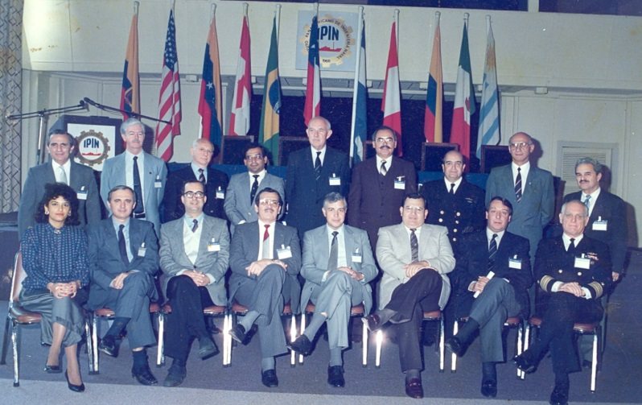
INSTITUTO PANAMERICANO DE INGENIERIA NAVAL PAN-AMERICAN INSTITUTE OF NAVAL ENGINEERING INSTITUTO PAN-AMERICANO DE ENGENHARIA NAVAL
XI COPINAVAL
SEDE: VIÑA DEL MAR, CHILE
FECHA: OCTUBRE DE 1989
Presidente Harold Rosenqvist Señores (Chile)
Vicepresidente 1°. Mario F.C. Santarelli (Argentina)
Vicepresidente 2°. Augusto Brito Ascanio (Venezuela)
Director Técnico. Reynaldo Brown Do Rego Mecedo (Brasil)
Director Tesorero. Manuel E. De Sousa Santos (Brasil)
Asistieron 242 delegados, presentándose 187 trabajos técnicos, se realizo el II SYMMEDU y el II SYMMSSEL, inaugurándose también la Marinexpo’89

Slide 17
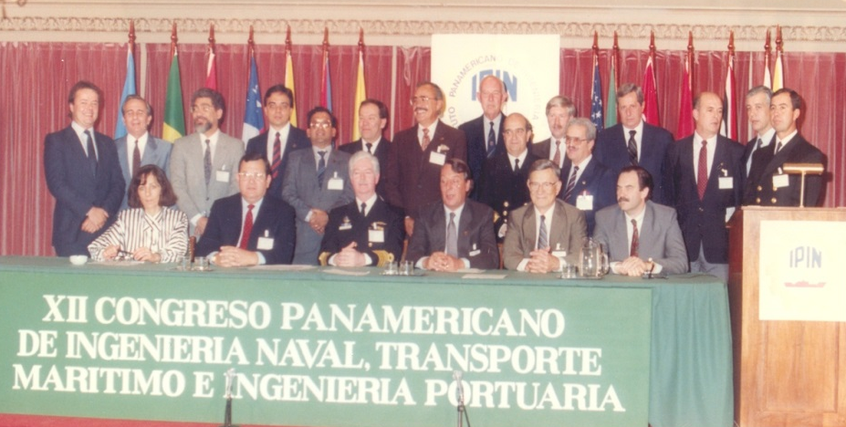
INSTITUTO PANAMERICANO DE INGENIERIA NAVAL PAN-AMERICAN INSTITUTE OF NAVAL ENGINEERING INSTITUTO PAN-AMERICANO DE ENGENHARIA NAVAL
XII COPINAVAL
SEDE: BUENOS AIRES ARGENTINA
FECHA: 21 AL 25 DE JUNIO DE 1991
Presidente. Héctor Jorge Macchi (Argentina)
Vicepresidente 1°. Augusto Brito Ascanio (Venezuela)
Vicepresidente 2°. Renán Zúñiga Mossone (Perú)
Director Técnico. Nexton Do Amaral Figueireo (Brasil)
Director Tesorero. Reynaldo Brown Do Rego Mecedo (Brasil)
Se presentaron 60 trabajos técnicos y asistieron más de 200 delegados.
Junto con el COPINAVAL se realizaría el 3° Simposium sobre Diseño y Construcción de Navíos Militares (SYMMISSEL) y la ya Tradicional Marinexpo’91

Slide 18
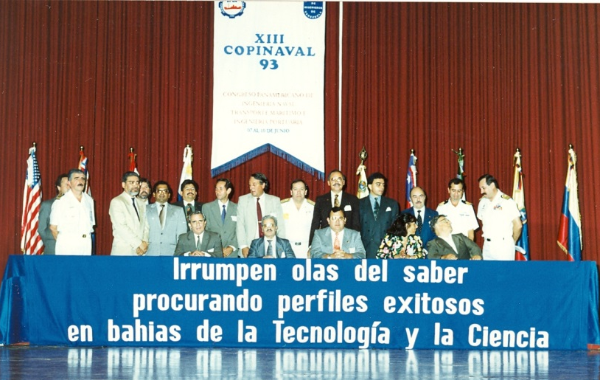
INSTITUTO PANAMERICANO DE INGENIERIA NAVAL PAN-AMERICAN INSTITUTE OF NAVAL ENGINEERING INSTITUTO PAN-AMERICANO DE ENGENHARIA NAVAL
XIII COPINAVAL
SEDE: CARACAS, VENEZUELA
FECHA: DEL 7 AL 10 DE JUNIO DEL 1993
Presidente. Ignacio Pena Cimarro (Venezuela)
Vicepresidente 1°. Renan Zúñiga Mossone (Perú)
Vicepresidente 2°. Juan Carlos Camnasio (Uruguay)
Director Técnico. Eduardo Miguel Devoto (Argentina)
Director Tesorero. Manuel Eduardo de Sousa Santos (Brasil)
Con cerca de 230 delegados, se presentaron 72 trabajos técnicos, se realizaron simultáneamente el III Simposio sobre educación SYMMEDUC y el IV Simposio sobre construcción de buques militares SYMMISSEL. Se inauguró la Marinexpo’93

Slide 19
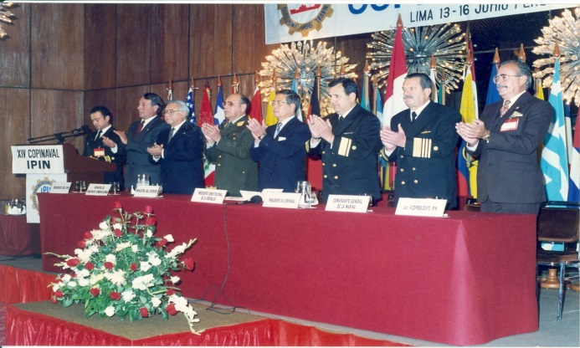
INSTITUTO PANAMERICANO DE INGENIERIA NAVAL PAN-AMERICAN INSTITUTE OF NAVAL ENGINEERING INSTITUTO PAN-AMERICANO DE ENGENHARIA NAVAL
XIV COPINAVAL
SEDE: LIMA, PERU
FECHA: DEL 13 AL 16 DE JUNIO DE 1995
Presidente. Renan Zúñiga Massonie (Perú)
Vicepresidente 1°. Juan Carlos Camnasio (Uruguay)
Vicepresidente 2°. Fernando Olavarrieta Delgado (México)
Director Técnico. Manuel E. De Sousa Santos (Brasil)
Director Tesorero. Marco Antonio Vieira (Brasil)
La Ceremonia Inaugural estuvo presidida por el Presidente del Perú Alberto Fujimori.
En sesión de la Asamblea General se rindió un homenaje a todos los Past-Presidents que con su tesón y esfuerzo han contribuido a los que es el IPIN; se presentaron 76 trabajos técnicos y asistieron cerca de 300 delegados así mismo inauguró la Marinexpo’95.

Slide 20
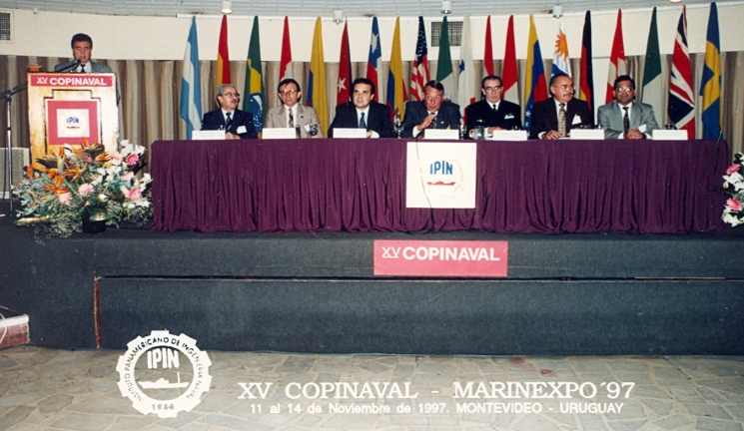
INSTITUTO PANAMERICANO DE INGENIERIA NAVAL PAN-AMERICAN INSTITUTE OF NAVAL ENGINEERING INSTITUTO PAN-AMERICANO DE ENGENHARIA NAVAL
XV COPINAVAL
SEDE: MONTEVIDEO, URUGUAY
FECHA: DEL 11 AL 14 DE NOVIEMBRE DE 1997
Presidente. Juan Carlos Camnasio (Uruguay)
Vicepresidente 1°. Marvin A. Gutiérrez Morales (México)
Vicepresidente 2°. Juan Carlos Acosta (Colombia)
Director Técnico. Cristóbal Mariscal Díaz (Ecuador)
Director Tesorero. Luiz Alberto de Mattos (Brasil)
200 Delegados del continente y Europa participaron en el Congreso donde se presentaron 62 trabajos técnicos junto con la Marinexpo’97.

Slide 21
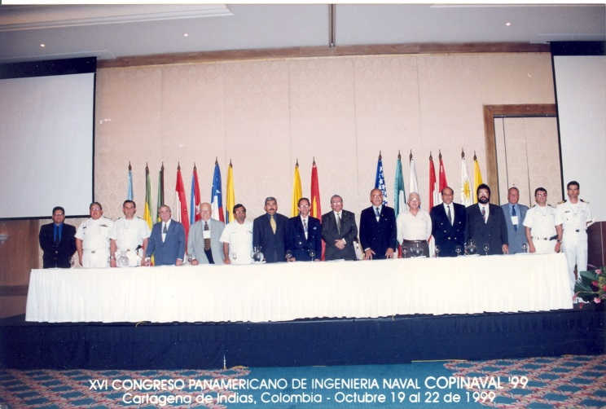
INSTITUTO PANAMERICANO DE INGENIERIA NAVAL PAN-AMERICAN INSTITUTE OF NAVAL ENGINEERING INSTITUTO PAN-AMERICANO DE ENGENHARIA NAVAL
XVI COPINAVAL
SEDE: CARTAGENA, COLOMBIA
FECHA: DEL 19 AL 22 DE OCTUBRE 1999
Presidente. Edgar Romero Vásquez (Colombia)
Vicepresidente 1°. Marvin A. Gutiérrez Morales (México)
Vicepresidente 2°. José González Cobas (Cuba)
Director Técnico. José Marcio Vasconcelos (Brasil)
Director Tesorero. Luiz Alberto de Mattos (Brasil)
Con la asistencia de 228 delegados donde se presentaron 116 Ponencias con autores de diversos países simultáneamente se realizo la tradicional exposición marítima MARINEXPO ‘99

Slide 22
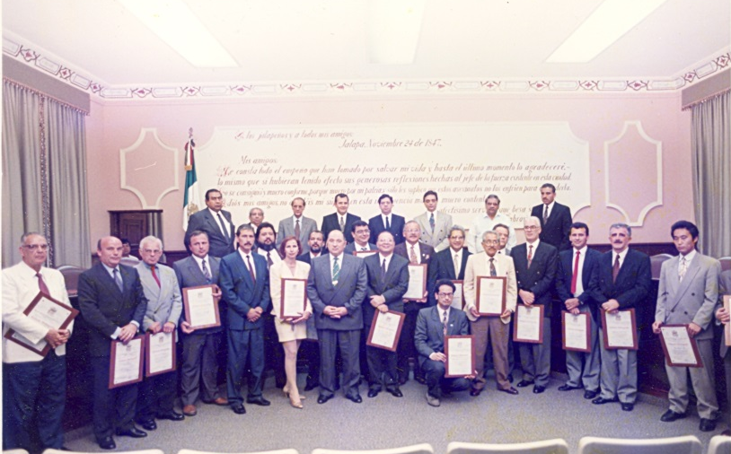
INSTITUTO PANAMERICANO DE INGENIERIA NAVAL PAN-AMERICAN INSTITUTE OF NAVAL ENGINEERING INSTITUTO PAN-AMERICANO DE ENGENHARIA NAVAL
XVII COPINAVAL
SEDE: VERACRUZ, MEXICO
FECHA: 25 AL 28 DE OCTUBRE DEL 2001
Presidente. Marvin A. Gutiérrez Morales (México)
Vicepresidente 1°. José González Cobas (Cuba)
Vicepresidente 2°. Hugo Cañarte Jalón (Ecuador)
Director Técnico. José Vásquez Salazar (Venezuela)
Director Tesorero. Luiz Alberto de Mattos (Brasil)
152 delegados de diversos países se presentaron en Veracruz, presentando 98 ponencias y se realizaron simultáneamente los simposios sobre educación (IV SYMMEDUC) y Simposio sobre construcción de buques militares (VII SYMMISSEL) y la MARINEXPO’01

Slide 23
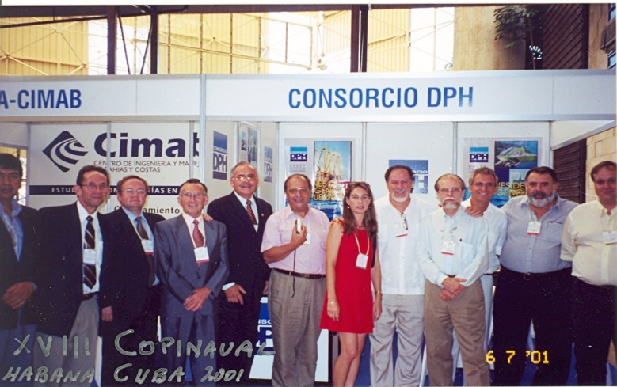
INSTITUTO PANAMERICANO DE INGENIERIA NAVAL PAN-AMERICAN INSTITUTE OF NAVAL ENGINEERING INSTITUTO PAN-AMERICANO DE ENGENHARIA NAVAL
XVIII COPINAVAL
SEDE: LA HABANA, CUBA
FECHA: DEL 16 AL 19 DE SEPTIEMBRE DEL 2003
Presidente. José González Cobas (Cuba)
Vicepresidente 1°. Jorge Cruz (Ecuador)
Vicepresidente 2°. Rui Carlos Botter (Brasil)
Director Técnico. Luiz Alberto de Mattos (Brasil)
Director Tesorero. Cristóbal Mariscal Díaz (Ecuador)
La presentación de los 97 trabajos técnicos y la presencia de 200 delegados le dieron realce al evento. Realizado en el Palacio de Convenciones y en el Hotel Palco, se llevaron los trabajos sobre el simposio de educación (VII SYMMEDUC ) y el Simposio sobre construcción de buques ( VII SYMMISSEL ) instalándose la tradicional MARINEXPO 2003.

Slide 24
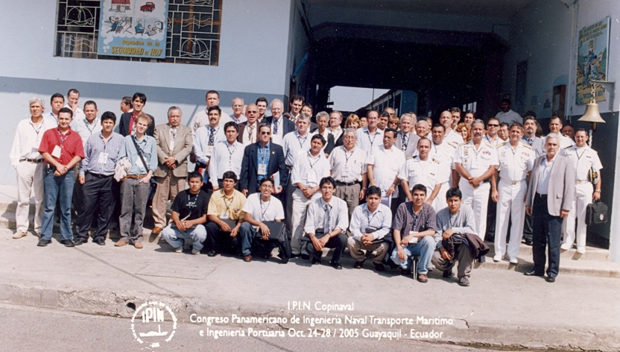
INSTITUTO PANAMERICANO DE INGENIERIA NAVAL PAN-AMERICAN INSTITUTE OF NAVAL ENGINEERING INSTITUTO PAN-AMERICANO DE ENGENHARIA NAVAL
XIX COPINAVAL
SEDE: GUAYAQUIL, ECUADOR
FECHA: DEL 24 AL 28 DE OCTUBRE DEL 2005
Presidente. Cristóbal Mariscal Díaz (Ecuador)
Vicepresidente 1°. Rui Carlos Botter (Brasil)
Vicepresidente 2°. Mauricio Ballejos (Chile)
Director Técnico. Luiz Alberto de Mattos (Brasil)
Director Tesorero. Marcos Bastidas (Ecuador)
Se presentaron 119 ponencias por los 378 participantes de países de América y Europa conjuntamente se realizó la Marinexpo’2005; en sesión de clausura fue electo Brasil para la celebración del XX COPINAVAL

Slide 25
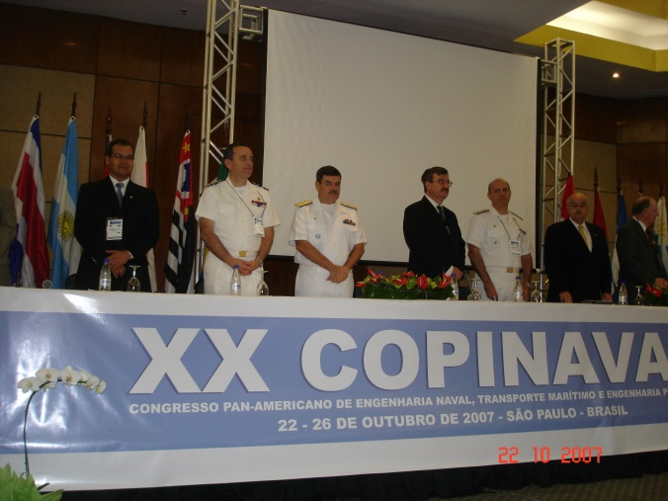
INSTITUTO PANAMERICANO DE INGENIERIA NAVAL PAN-AMERICAN INSTITUTE OF NAVAL ENGINEERING INSTITUTO PAN-AMERICANO DE ENGENHARIA NAVAL
XX COPINAVAL
SEDE: SAO PAULO, BRASIL
FECHA: DEL 22 AL 26 DE OCTUBRE DEL 2007
Presidente. Rui Carlos Botter (Brasil)
Vicepresidente 1°. Carlos Fanta de la Vega (Chile)
Vicepresidente 2°. Gerson Padron (Venezuela)
Director Técnico. Luiz Alberto de Mattos (Brasil)
Director Tesorero. Claudio Muller Sampaio (Brasil)
Extraordinario evento presentado en el hotel Transamérica, en 4 salas simultáneas se presentaron 148 ponencias, 7 conferencias magistrales, 1 mesa redonda sobre educación, 1 concurso de alumnos, el XI Simposio sobre educación (SYMMEDUC) y el X Simposio sobre construcción de buques militares (SYMMISSEL) así como la MARINEXPO’07

Slide 26
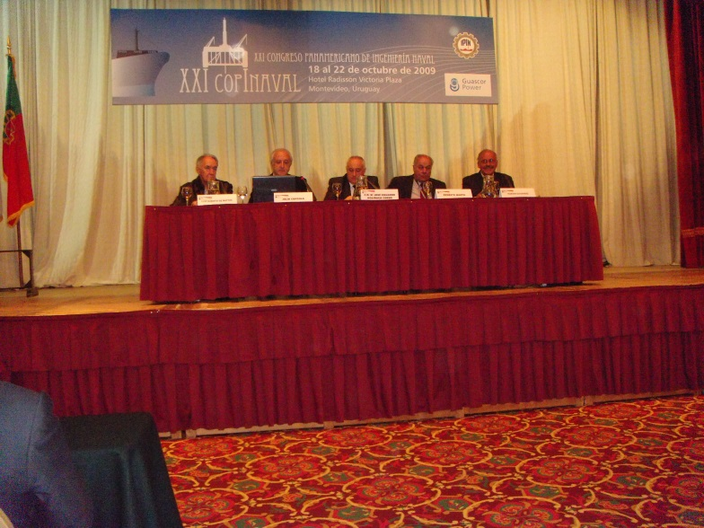
INSTITUTO PANAMERICANO DE INGENIERIA NAVAL PAN-AMERICAN INSTITUTE OF NAVAL ENGINEERING INSTITUTO PAN-AMERICANO DE ENGENHARIA NAVAL
XXI COPINAVAL
SEDE: MONTEVIDEO, URUGUAY
FECHA: DEL 24 AL 28 DE OCTUBRE DEL 2007
Ante la imposibilidad del Presidente del IPIN , Va. Carlos Fanta de la Vega, de Chile de realizar el Copinaval. El Ing. Julio Coppola Vicepresidente 2º. Del Comité Directivo, se ofreció a realizarlo en su País Uruguay.
El Comité del IPIN lo formaron
Vicepresidente 2º. Y Presidente Comité organizador Ing. Julio Coppola Uruguay
Vicepresidente 1º. Berta Assie Argentina
Director financiero Luis Alberto de Mattos Brasil
Director Técnico Eduardo Troncoso U. Chile
Secretario Ejecutivo Romir Ribeiro Brasil
El Hotel Radisson Victoria Plaza de Montevideo, fue la sede en donde en cinco salas se presentaron 121 Ponencias de los 213 participantes al XXI COPINAVAL, al Simposio sobre Educación SYMEDUC, al Simposio de Buques Militares SIMMISSEL.
También se montaron los stands de la tradicional MARINEXPO 2007.

Slide 27
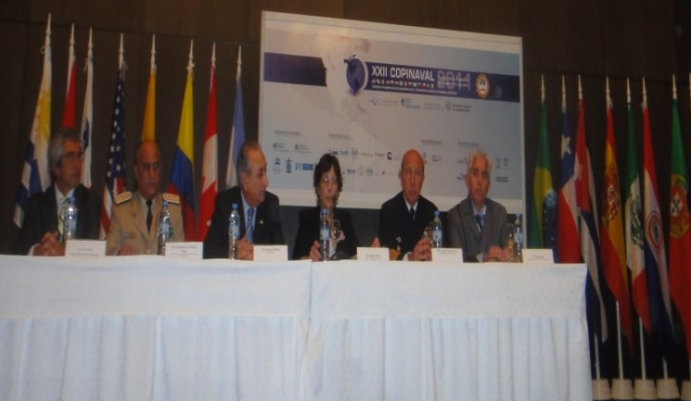
INSTITUTO PANAMERICANO DE INGENIERIA NAVAL PAN-AMERICAN INSTITUTE OF NAVAL ENGINEERING INSTITUTO PAN-AMERICANO DE ENGENHARIA NAVAL
XXII COPINAVAL
SEDE: BUENOS AIRES, ARGENTINA
FECHA: DEL 27 AL 30 DE SEPTIEMBRE DE 2011
Presidente. Berta Assie (Argentina)
Vicepresidente 1°. Julio Cesar Coppola (Uruguay)
Vicepresidente 2°. José Passariello Verdicchio (Venezuela)
Directo Técnico. Carlos Brañas (Argentina)
Director Tesorero. Luis Alberto de Mattos (Brasil)
El evento se realizo en el Hotel Hilton se presentaron 350 delegados y participantes de todo el mundo, se presentaran 200 trabajos técnicos.
Se realizo el XI Simposio sobre educacion SYMMEDU y el XII Simposio sobre construccion de buques militares SYMMISSEL

Slide 28
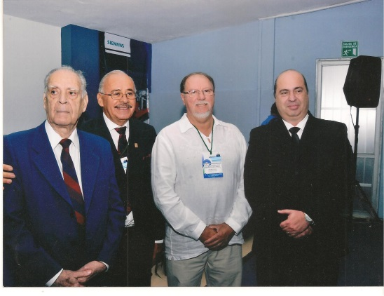
INSTITUTO PANAMERICANO DE INGENIERIA NAVAL PAN-AMERICAN INSTITUTE OF NAVAL ENGINEERING INSTITUTO PAN-AMERICANO DE ENGENHARIA NAVAL
XXIII COPINAVAL
SEDE: PORLAMAR, ISLA DE MARGARITA, NUEVA ESPARTA, VENEZUELA.
FECHA: DEL 30 DE SEPTIEMBRE AL 04 DE OCTUBRE DE 2013
Presidente. José Passariello Verdicchio (Venezuela)
Vicepresidente 1°. Julio Cesar Coppola (Uruguay)
Vicepresidente 2°. Gilberto Becerra Arévalo (Perú)
Directo Técnico. José Marcio Vasconcelos (Brasil)
Director Tesorero. Luis Alberto de Mattos (Brasil)
Se presentaron 7 conferencias Magistrales y 69 ponencias de los temas convocados por el IPIN, conjuntamente se realizó la Marinexpo’2013; Al término de la presentación de las ponencias, se realizó la asamblea del IPIN Américas y fue electo Uruguay para la celebración del XXIV COPINAVAL.

Slide 29
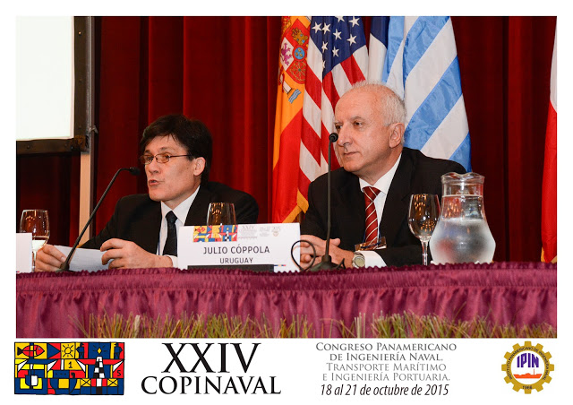
INSTITUTO PANAMERICANO DE INGENIERIA NAVAL PAN-AMERICAN INSTITUTE OF NAVAL ENGINEERING INSTITUTO PAN-AMERICANO DE ENGENHARIA NAVAL
XXIV COPINAVAL
SEDE: MONTEVIDEO, URUGUAY.
FECHA: DEL 18 AL 22 DE OCTUBRE DE 2015
Presidente. Julio Cesar Coppola (Uruguay)
Vicepresidente 1°. Adán Vega (Panamá)
Vicepresidente 2°. Jorge Enrique Carreño (Colombia)
Directo Técnico. Dennyc de la Torre Cortez (Perú)
Director Tesorero. Sergio Chertkoff (Uruguay)
En las instalaciones hotel Radisson Montevideo, de los días 18 – 22 de Octubre se realizo el XXIV COPINAVAL.
Se presentaron 5 Conferencias Magistrales y 57 Ponencias sobre los temas convocados. Asistieron 236 profesionistas, se llevó acabo también la Marinexpo 2015, donde en los stands se mostraran las empresas navieras del Sector Naval así como los astilleros del mundo y proveedores de maquinaria y Equipo Marítimo.
Se aprobo en la asamblea el cambio de la sede de la secretaria del IPIN, de Rio de Janeiro, a Cartagena de indias, Colombia.

Slide 30

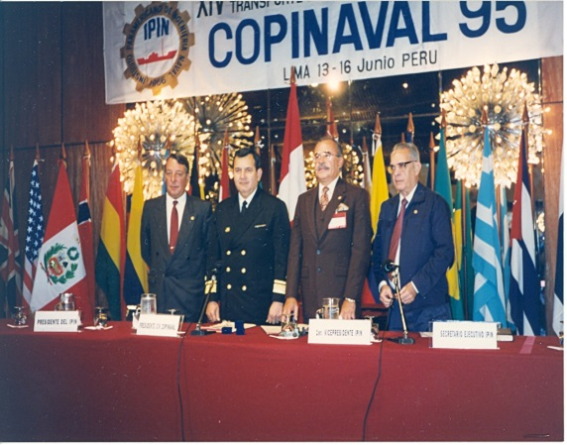
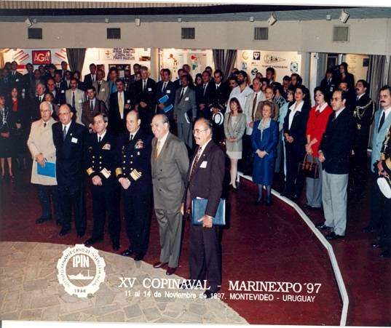
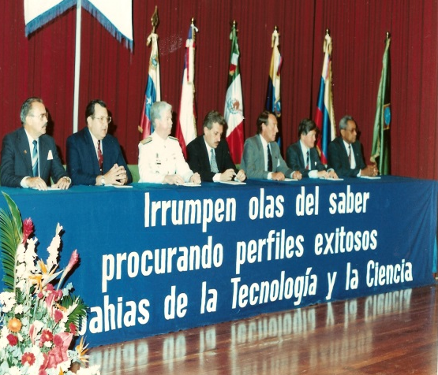
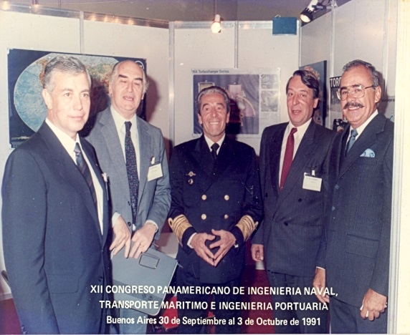
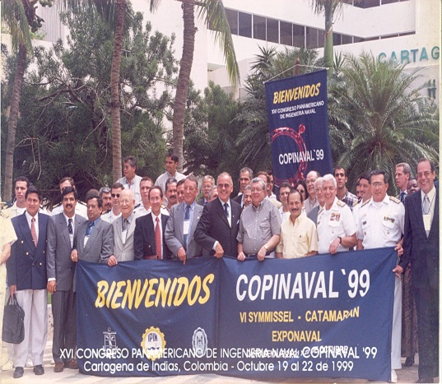
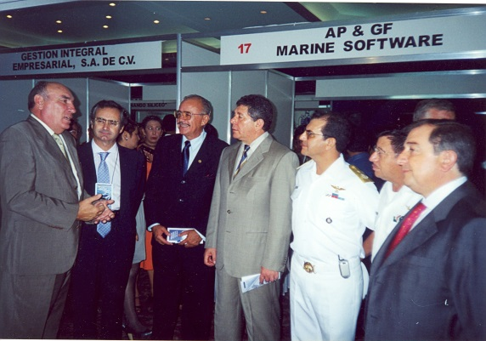
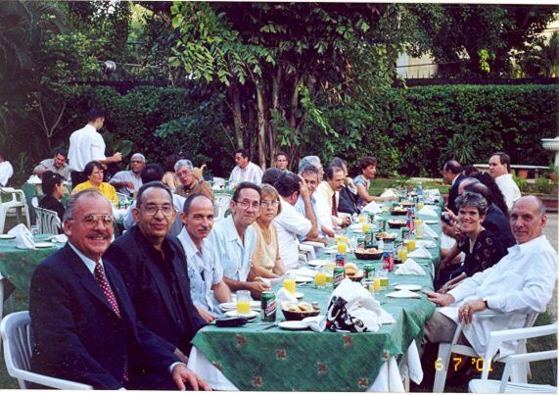


Slide 31
